Slide 1


http://www.sciencep.com
第1篇 力 学
第五章 波动学基础
孙云卿

Slide 2
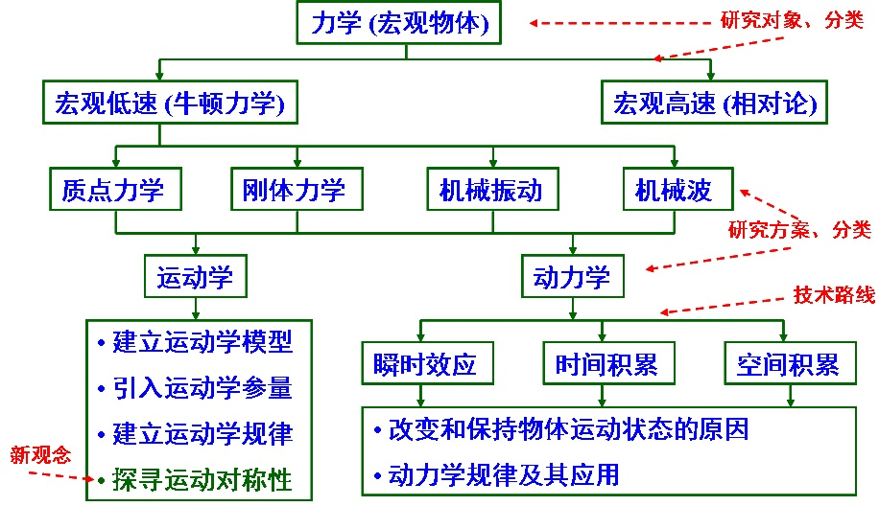
力学的内容结构体系

Slide 3
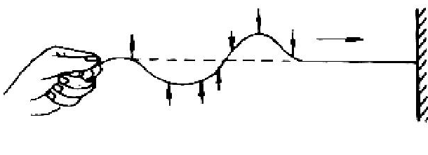

§5-1 波动的基本概念
振动在空间的传播过程叫做波动，激发波动的振动系统称为波源。机械振动在弹性媒质中的传播过程称为机械波，如声波、水波等。
一. 机械波的产生和传播
1. 产生条件:
·波源
·弹性媒质
2. 产生机制:
波源处质点的振动通过弹性介质中的弹性力，在媒质中由近及远传播开去，从而形成机械波。

Slide 4

注意！
质元并未“随波逐流”
各质元均在自己的平衡位置附近振动
传播的是波源的振动状态或者说相位
沿波传播的方向，各质元相位依次落后
波动(或行波)是振动状态的传播，是能量的传播，而不是质点的传播。
3. 分类：横波、纵波
横波——振动方向与传播方向垂直，如绳中传播的波等。
横波只能在固体中传播，横波的特征是有凸凹的波峰、波谷。
纵波——振动方向与传播方向相同，如声波。
纵波可在固体、液体、气体中传播。纵波的特征是有稀密相间的介质区域。

Slide 5
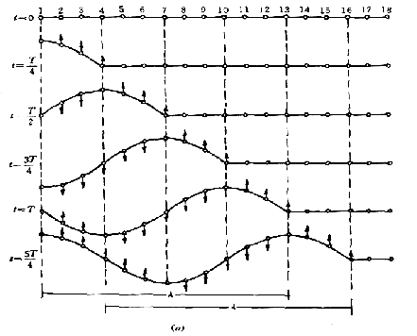
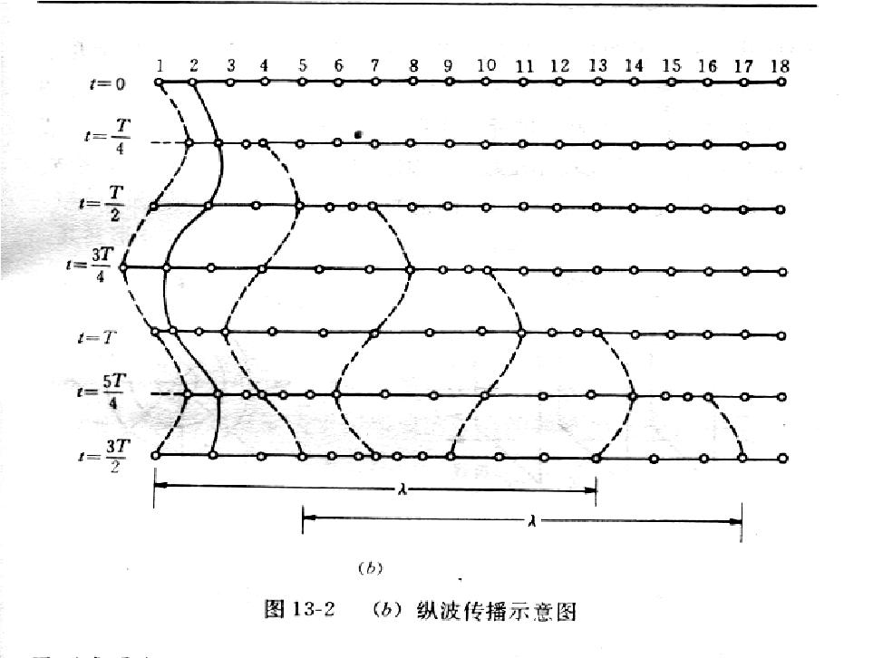
4.理想机械波模型
①波源与弹性介质保持相对静止
——介质中各质元的振动频率与波源振动频率相同。
②弹性介质无阻尼或能量吸收
——振动在传播过程中振幅不变(平面波)。

Slide 6
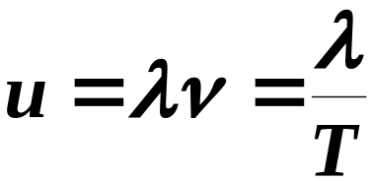
二.描述机械波的物理参量
1.解析物理参量——波长、频率(周期)、波速
(1)波长(λ)：沿着波的传播方向上两个相差为2π的相邻点之间的距离。
波长代表了波在空间上的周期性。
(2)频率(ν)：单位时间内通过传播方向上某一点的完整波的个数.
波的频率等于媒质中各质元的振动频率。
周期(T)：传递一个完整波所需的时间。
(3)波速(u)：单位时间内振动状态传递的距离。
波速也是振动相位的传播速度，又称为相速。
波长、频率、波速之间的普适关系

Slide 7
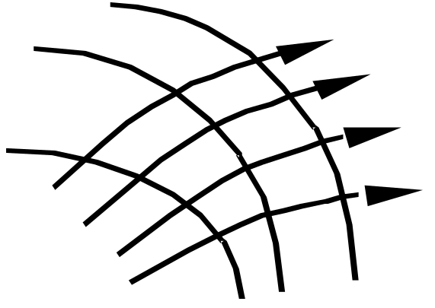
2.几何参量——波线、波面、波前
(1).波线：表示波传播方向的直线或曲线，称为波线。
波线上任意一点的切线方向与该点波的传播方向相同。
(2).波面：介质中振动相位相同的点构成的曲面，称为波面。
不同波面上振动质点有一定的相位差。相距一个波长的
两波面的相位差为2π。
波线
波面
(3).波前(波阵面)：某时刻介质中刚
开始振动的点构成的曲面，或者
位于所有波面 之前的波面。
波前
波线
波
波面
线
波面
平面波
球面波

Slide 8

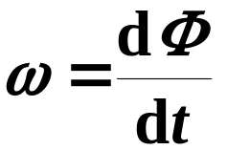


说明
A.在各向同性均匀的介质中，波线与波面、波前一定垂直。
B.波的传播过程可以看作为波前以波速向前推进的过程。
C.理想机械波模型中，波前的相位一定等于波源的初相位。
证明波前的相位一定等于波源的初相位。
证：设振源的简谐振动为
任意时刻 t 振源的相位为
设机械波传递到波前处所需时间为t，则波前的相位比振源相位落后
于是，t 时刻波前的相位为

Slide 9
§5-2 平面简谐波的运动方程
1. 平面简谐波的运动学方程——波方程(波函数)
波源和介质中的质点都作简谐振动, 这种波称之为简谐波，波面为平面的简谐波即为平面简谐波。
设一平面简谐行波沿x轴正方向传播, 波速u。用x表示波线上各质点的平衡位置；y表示各质点对平衡位置的位移。
y
u
P
o
x
x

Slide 10
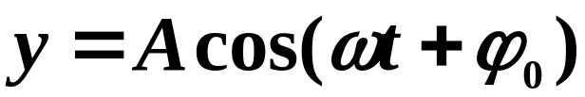
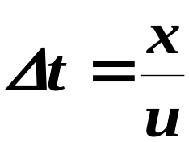
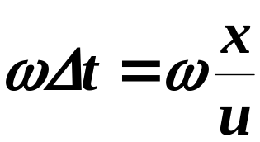
y
u
P
o
x
x
如何描述平面简谐波？
(对比简谐振动的描述)
写出波线上任一质点的位移随时间的变化函数，即任一质点的简谐振动方程就是平面简谐波的波方程。
？
假设已知O点振动方程：
P点
O点振动传到 P点需用 ，
P点相位落后

Slide 11
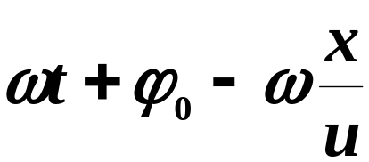
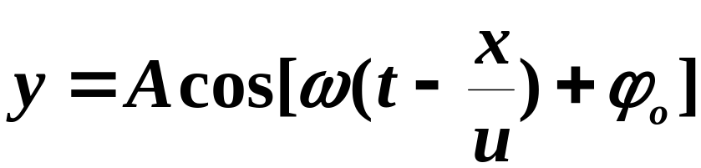
比较
振幅
角频率
相位(t)
O点
A
ω
ωt+ϕ ₀
P点
A
ω
已知O点振动方程：
P点的振动方程为：
波线上任一点
这就是沿x轴正向传播的平面简谐波的运动学方程。

Slide 12
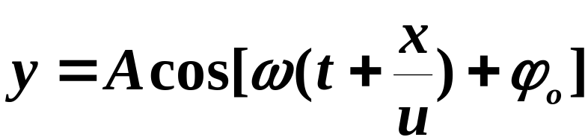
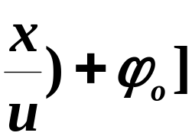

y
u
P
o
x
x
若波沿x轴负方向传播， 则P点的相位比o点超前ω x/u，于是P点的相位 (ω t+ϕ₀)+ω x/u, 这时波动方程应为
总结起来，平面简谐波波方程的标准形式应为：
“ ” —波沿x轴正方向传播；
“ ” —波沿x轴负方向传播。
ϕ_{o} —o点处质元振动的初相

Slide 13
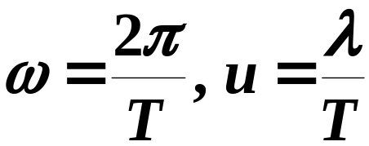
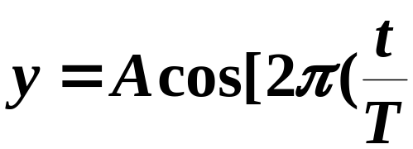
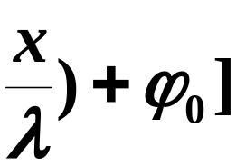
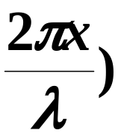
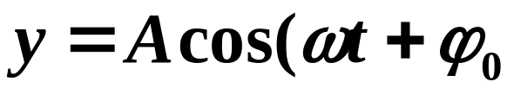
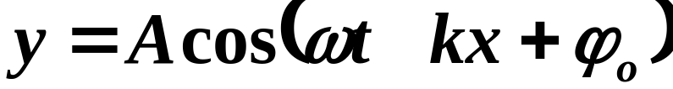
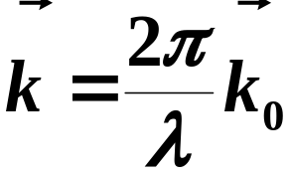
根据
，波动方程还可写为以下几种形式：
或
定义波矢：
式中k₀是单位矢量，其方向与波的传播方向一致。

Slide 14

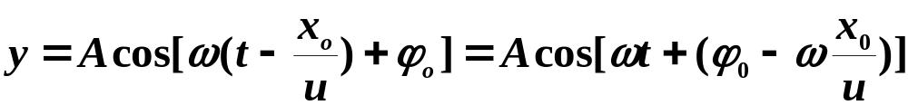
2.平面简谐波运动学方程的物理意义
波方程中含有两个变量x和t，它即反映了媒质中各质点的振动规律，又反映了振动状态的传播规律。
(1)当x=x_{o}(确定值)时，位移y只是时间t的余弦函数:
上式代表x_{o}处质点的振动方程，相应的y-t 的曲线就叫做振动曲线。

Slide 15
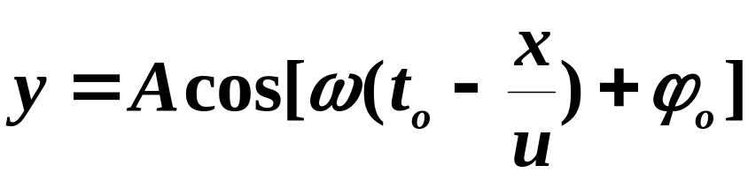
(2)当t=t_{o}(确定值)时，位移y只是坐标x的余弦函数:
上式表示 t_{o} 时刻波线上各振动质点的位移随x分布情况, 相应的y-x的曲线就叫做波形曲线，如图所示。
y
λ
t=t₀
o
x

Slide 16



(3)当x, t 都变化时，代表一列沿x轴正方向传播的波。
x+uΔt
)+ϕ_{o}]
u
上式表明，t 时刻x点的振动状态，经时间Δt后传播到了x+uΔt 处。即经时间Δt波沿x轴正方向传播了距离uΔt，如图所示。
y
uΔt
t+Δt时刻
u
o
x
t时刻

Slide 17

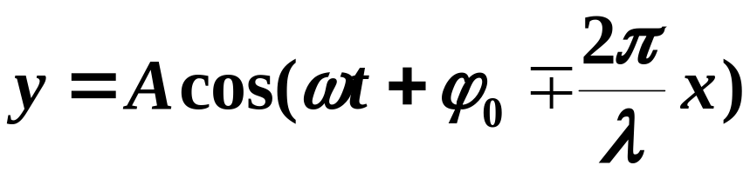
3. 求解平面简谐波运动学方程的几种类型
(1)己知坐标原点o处质点的振动方程
方法：可直接根据平面简谐波运动学方程的标准形式得到。
或
(2)己知波线上某一质点A的振动方程求波动方程
相位比较法 : 比较波线上任意点P与己知点A的相位的关系
(超前或落后), 由此得出任意点P的振动方程 ,
即波动方程 。

Slide 18
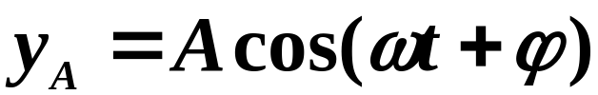
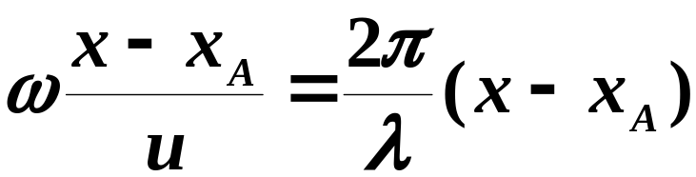
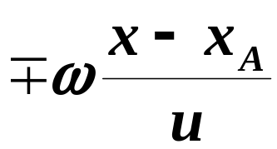
若已知A点的振动方程：
若波沿x轴正(负)方向传播，P点的相位比A点落后(超前)：
则任意点P的振动方程即波动方程 ：
u
u
A
P
波沿x轴正方向传播取“-”
波沿x轴负方向传播取“+”
x_{A}
O
x
x

Slide 19
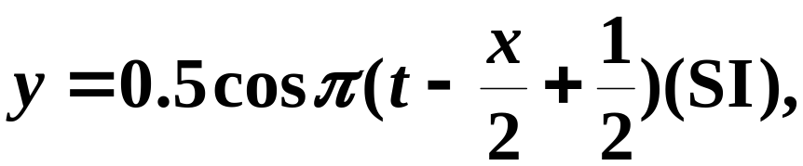
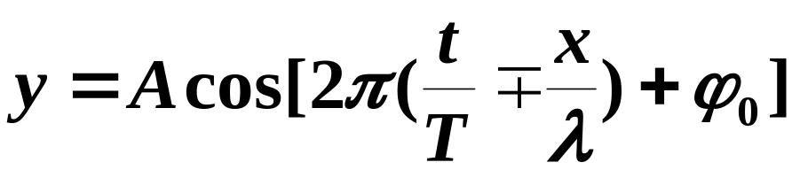
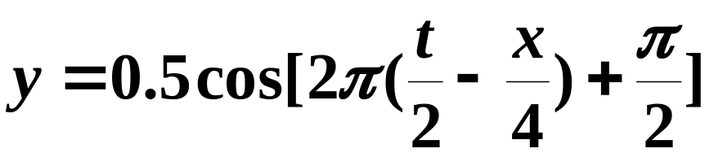
例1： 已知波动方程：
求：(1)此波的传播方向，波的振幅、周期、频率、波长和波速,以及坐标原点的振动初相； (2)x=2m处质点的振动方程，及t=1s时该质点的速度和加速度。(3)x₁=1m和x₂=2m两点的相差。
解：
(1)写出波动方程的标准形式，与给出的波动方程进行比较：
∴波沿x轴正方向传播；A=0.5m, T=2s, ν =1/2Hz, λ=4m, u= λ /T=2m/s, 原点的振动初相ϕ_{o}=π /2。

Slide 20
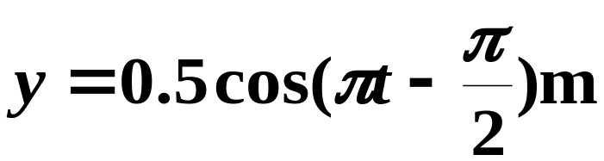
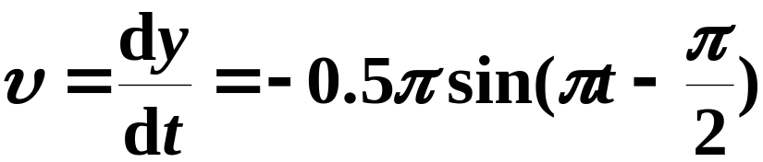
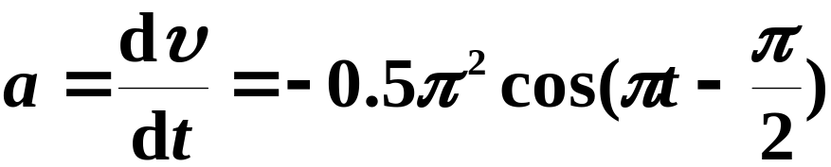
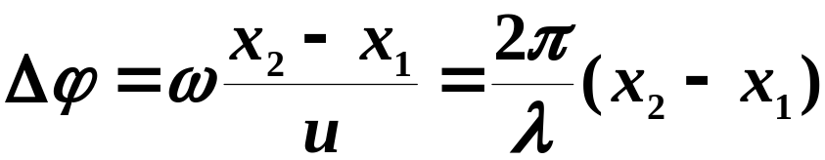
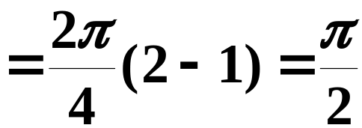
(2)将x=2m代入波动方程就得该处质点的振动方程：
t=1s时该质点的速度和加速度为
t=1
-0.5π(m/s)
t=1
0
(3)x₁=1m和x₂=2m两点的相差：

Slide 21
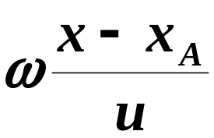
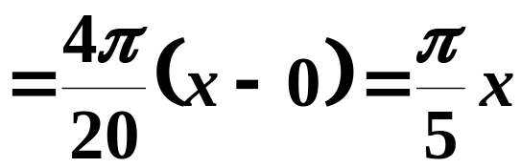
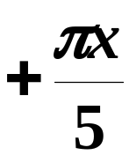


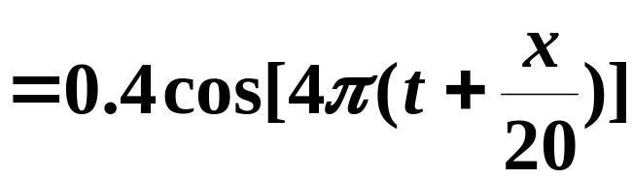
例2: 一波动以u=20cm/s沿x轴负方向传播，A点的振动方程为 y_{A}=0.4cos4π t (cm), 求波动方程：
(1)以A为坐标原点； (2)以B为坐标原点。
u
A
B
解：
(1)以A为坐标原点。
5cm
x
波线上任意点P的相位比A点超前：
y
u
A
B
P
o
5cm
x
所以波动方程：
x
或直接根据波动方程的标准形式

Slide 22
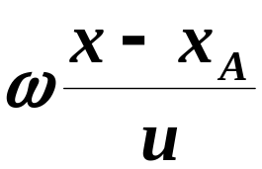
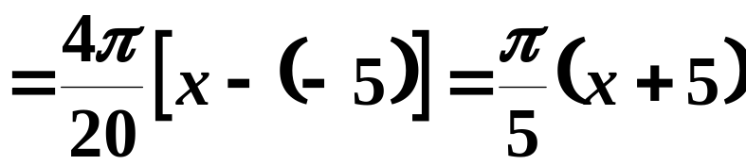
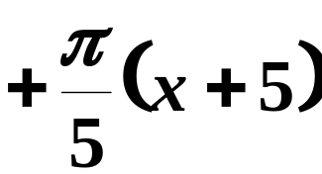
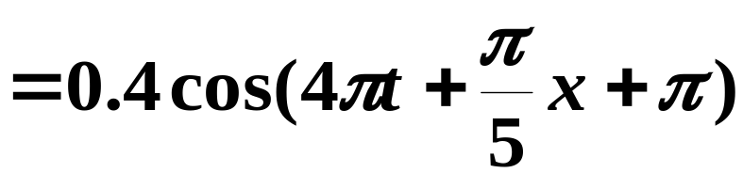
(2)以B为坐标原点。
此时A点的坐标 x_{A}= -5cm
已知A点的振动方程为 y_{A}=0.4cos4πt(cm)
波线上任意点P的相位比A点超前：
y
u
所以波动方程：
A
B
P
o
x
x
5cm
u=20cm/s

Slide 23
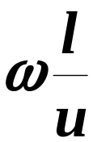
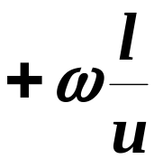

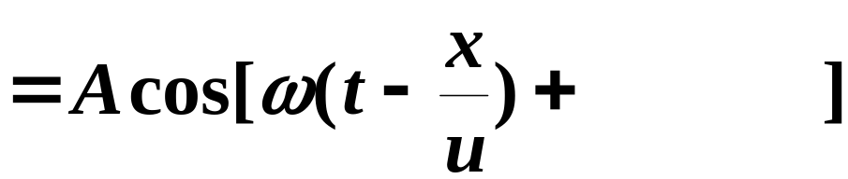
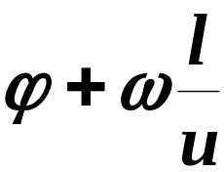
例3： 一波动以速度u沿x轴正方向传播，p点的振动方程为 y_{p}=Acos(ωt+ϕ), 求: (1)坐标原点o的振动方程； (2)波动方程。
解：
(1)原点o比p点相位超前：
y
u
p
坐标原点o的振动方程为:
o
l
x
(2)方法1：根据坐标原点o的振动方程写出波动方程
根据波动方程的标准形式

Slide 24
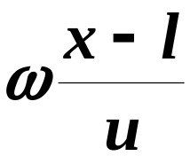
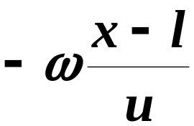
方法2：根据p点的振动方程写出波动方程
已知p点的振动方程为 y_{p}=Acos(ωt+ϕ )
波线上任意点M的相位比p点落后：
所以波动方程：
y
u
p
M
o
l
x
与方法1得到的结果一样:
x

Slide 25
(3)己知某一时刻t₀的波形曲线及波速、传播方向，求波动方程.
y
λ
t₀
A
u
P
o
x
从波形曲线上可以得到以下信息：
(1)振幅A； (2)波长λ；
(3)某些点(如o点或P点)在t₀时刻的振动状态(即位移和振动方向)
可以写出o点或P点的振动方程或求出振动初相。

Slide 26
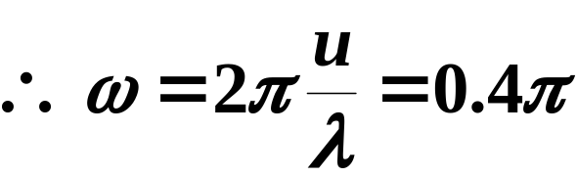
例4： 波速为u=0.08m/s的一平面简谐波在t=0时的波形如图所示，图中p点此时正向y轴正方向运动，求该波的波动方程.
y(m)
0.12
u
o
x(m)
0.2
p
解
由图可知, A=0.12m，λ=0.4m
且根据p点的运动方向，可判定此波沿x轴正方向传播。

Slide 27




y(m)
u
0.12
o
x(m)
0.2
p
由图可知t=0时, o点处在平衡位置并向着y轴反方向振动
根据波动方程的标准形式
波动方程可写为

Slide 28




例5： 沿x轴负方向传播的一平面简谐波在t=2s时的波形如图所示，设波速u=0.5m/s，求：(1)图中p点的振动方程；(2)该波的波动方程。
y(m)
u
解 (1)由图可知，
A=0.5m，λ=2m
p
o
1
x(m)
所以T=4s，ω =π/2。
-0.5
由图可知t=2s时, p点处在平衡位置并向着y轴正方向振动。
故 p点的振动方程为

Slide 29









(2)该波的波动方程:
y(m)
u
或根据p点的振动方程写出波动方程:
p
o
1
x(m)
-0.5

Slide 30
(4)己知波线上某一质点P的振动曲线及波速、传播方向，求波动方程。
y
T
A
o
t
方法：由振动曲线可写出质点P的振动方程，再根据相位比较法写出波动方程。

Slide 31






例6： 已知一平面简谐波在与坐标原点o相距x=10cm的点p处质元的振动曲线如图所示，设该波沿x轴正向传播，波速u=5cm/s，求：(1)p点的振动方程；(2)该波的波动方程。
u
解：
(1)p点的振动方程
p
o
10cm
x
y(cm)
2
(2)波动方程
o
2
t(s)

Slide 32




4.弹性介质中的波速
波速与波源无关，取决于媒质的弹性性质和质量密度。
(1)细长的棒状媒质中纵波波速：
式中: ρ为质量密度； Y为杨氏弹性模量。
若在截面为S、长为 l 的细棒两端加上大小相等、方向相反的轴向拉力 f，使棒伸长Δl (线变)，如图所示。
则在弹性限度内：
(张应力)
l
Δl
(张应变)

Slide 33




(2)均匀固体媒质中的横波波速：
式中: ρ为质量密度； G为切变弹性模量。
若在柱体上下表面S上作用一大小相等，方向相反的切向力F，使柱体发生切变，如图所示。
则在弹性限度内：
Δx
S
(切应力)
(切应变)
ϕ
S
在固体媒质中即可传播横波也可传播纵波，在同一种固体媒质中，横波波速比纵波波速小些。

Slide 34



(3)在液体和气体只能传播纵波，其波速：
式中: ρ为质量密度； B为容变弹性模量。
设流体体积在压强为P时等于V，如果是压强增加到P+ΔP,体积变化为V+ΔV，则在通常压强范围内有
(体应力)
(体应变)
P
(4)柔软的绳和弦上横波波速：
式中: η为质量线密度； T为绳或弦线中张力。

